Slide 1
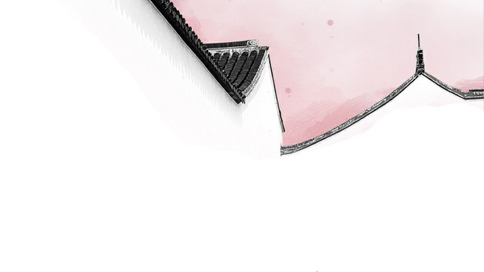
第21课
明天最高气温10度
Notes:
禹卫书法行书简体

Slide 2
天气
所以
气温
高
低
阴（天）
度
希望
因为
见
冷
预报

Slide 3
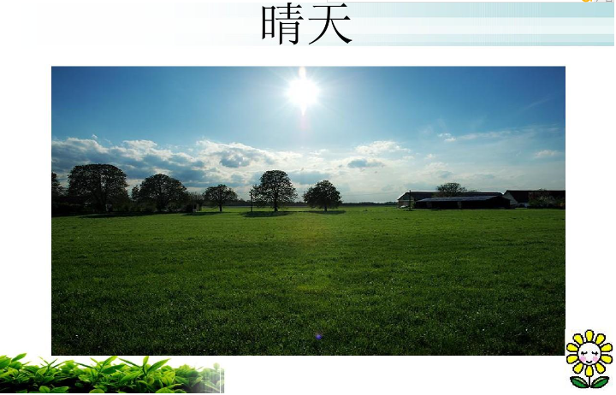
晴天（qíng tiān）

Slide 4
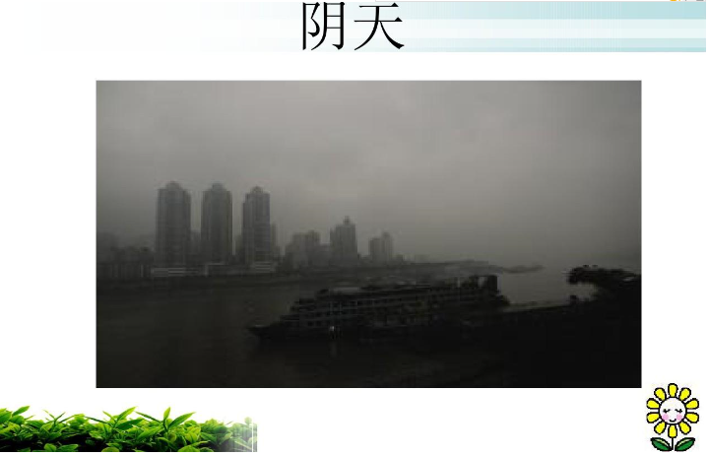
阴天（yīn tiān）
你 喜欢 晴天 吗？
Nǐ xǐhuān qíngtiān ma

Slide 5
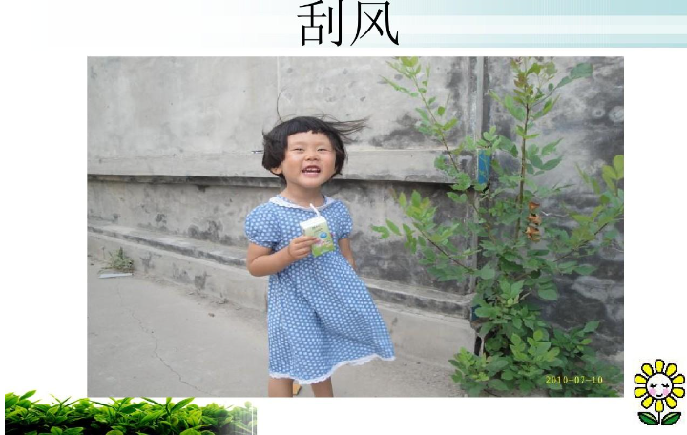
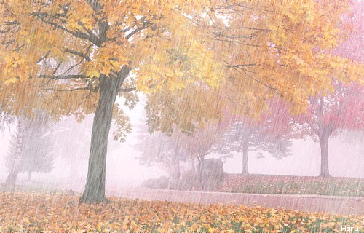
下雨（xià yǔ）

Slide 6
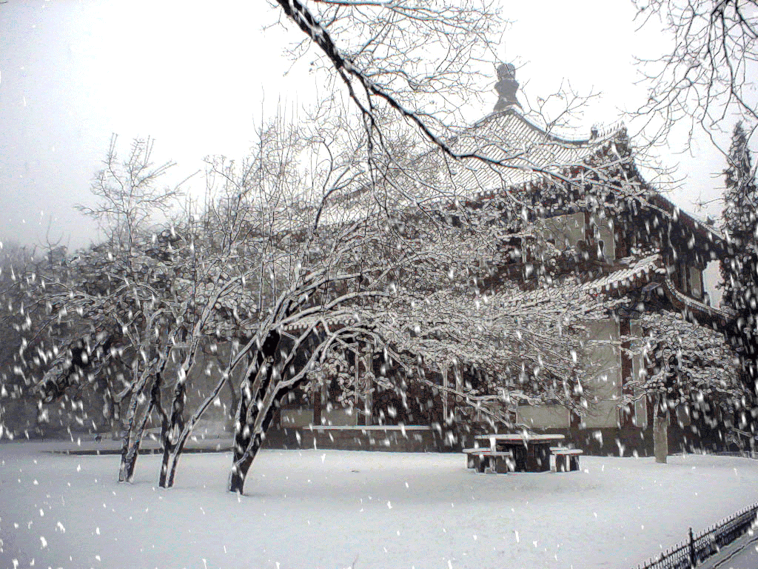
下雪（ xià xuě ）

Slide 7
刮风（ guā fēng ）

Slide 8
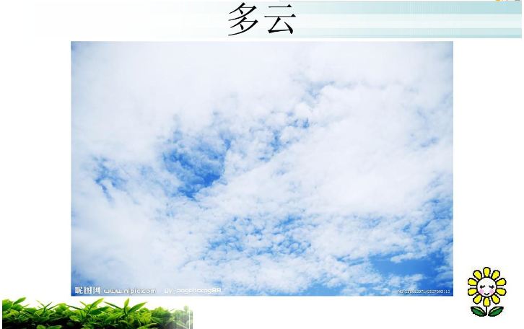
多云（duō yún ）

Slide 10
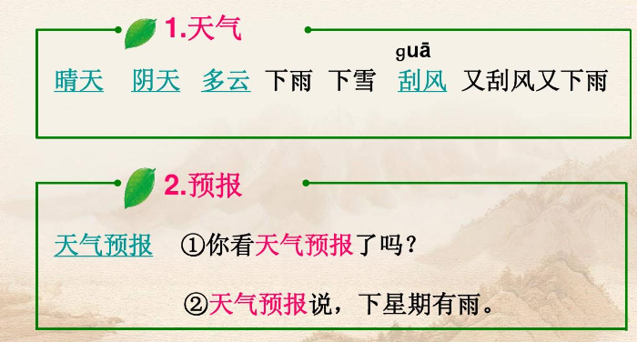

Slide 11
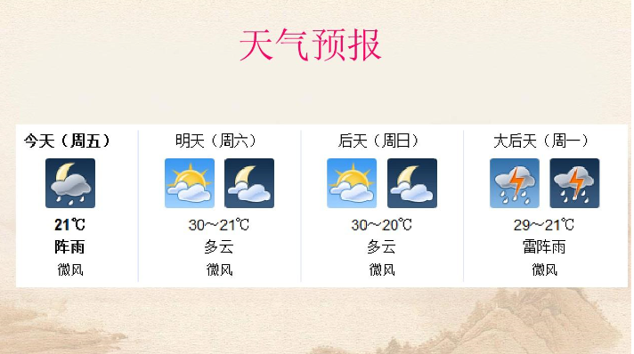
头疼 牙疼 肚子疼 腿疼
发烧了 感冒了

Slide 12
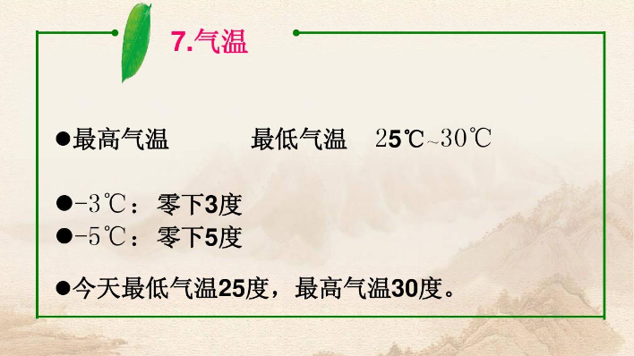

Slide 13
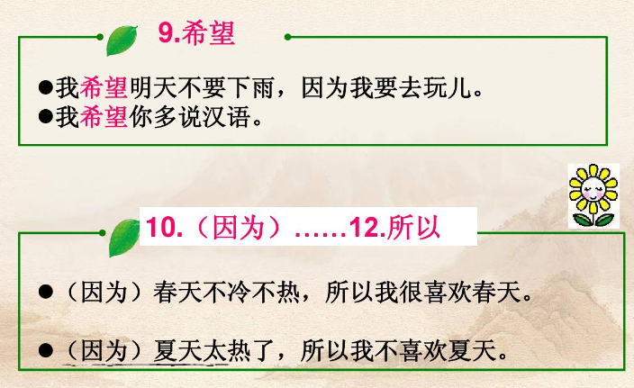

Slide 14
你 喜欢 晴天 吗？
Nǐ xǐhuān qíngtiān ma
明天 是 什么 天气？
Míngtiān shì shénme tiānqì
你 希望 明天 是 什么 天气？
Nǐ xīwàng míngtiān shì shénme tiānqì ？
你喜欢 什么 天气？为 什么？
Nǐ xǐhuān shénme tiānqì wèishénme

Slide 15
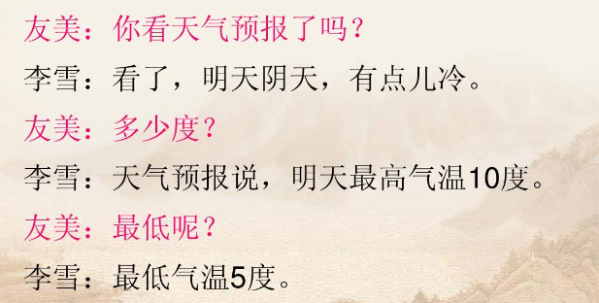

Slide 16
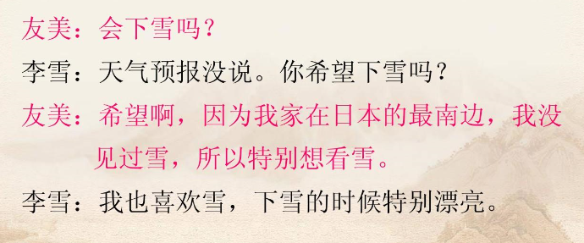

Slide 17
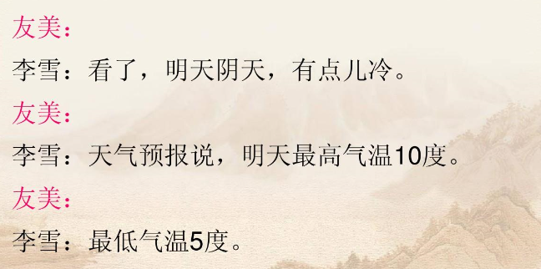

Slide 18
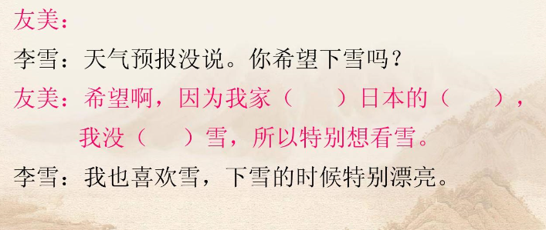

Slide 19
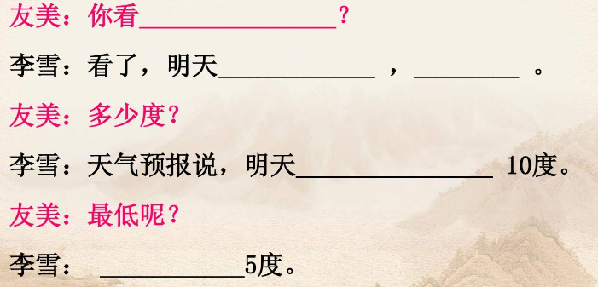

Slide 20
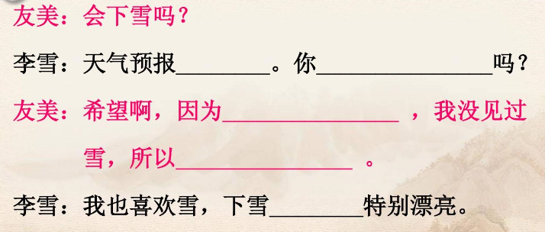

Slide 21
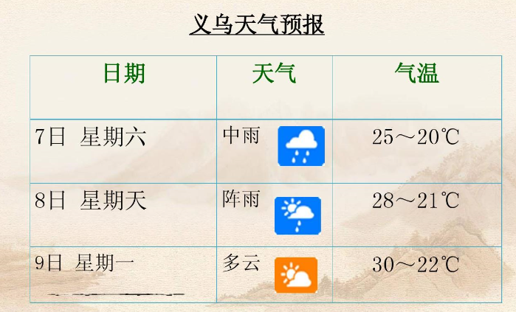

Slide 22
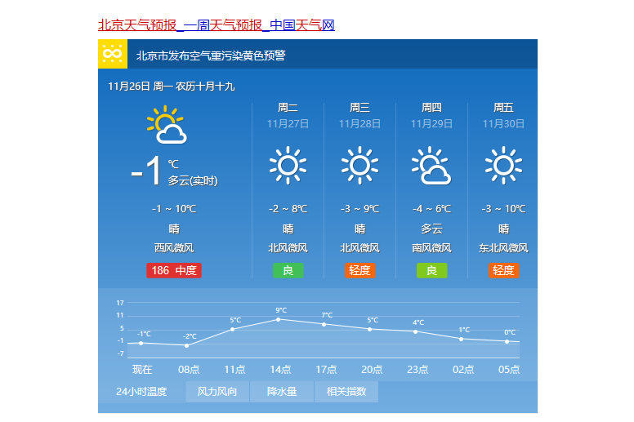

Slide 23


